Slide 1
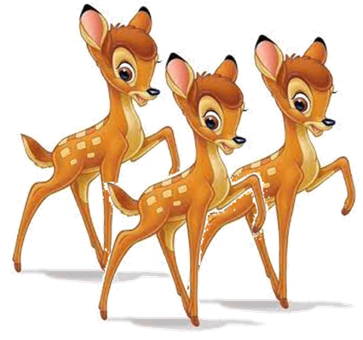




مراجعة قبلية
المقطع الساكن في اسم الصورة :
غِــزْ
زِغْـــ
عِــزْ

Slide 2
مراجعة قبلية
هيا نساعد فوفي في الاستعراض وعدم السقوط باختيار الإجابات الصحيحة

Slide 3

مراجعة قبلية
الرسم الصحيح لاسم الصورة :
غَـوّاص
غُــصْـنٌ
غَـوْصٌ

Slide 4
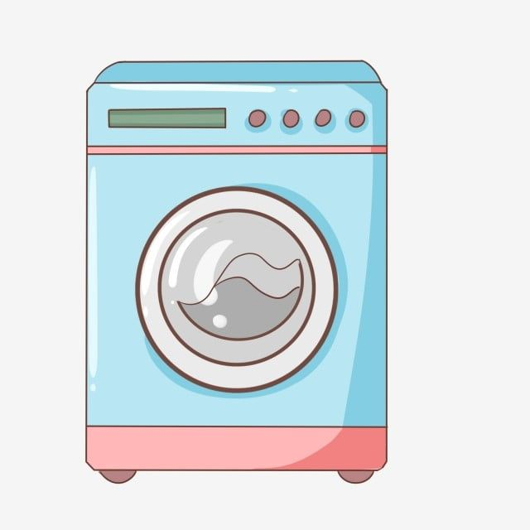

مراجعة قبلية
ما الصوت القصير المختلف بين الصور التالية :
غِ
غُ
غَ

Slide 5

مراجعة قبلية
ما الكلمة المتشابهة في الإيقاع مع اسم الصورة :
أَصْباغٌ
صَـبّارٌ
صَـمْـغٌ

Slide 6
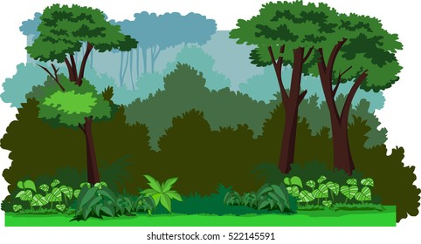

مراجعة قبلية
الصوت الطويل المشترك بين الصورتين :
غا
عا
با

Slide 7

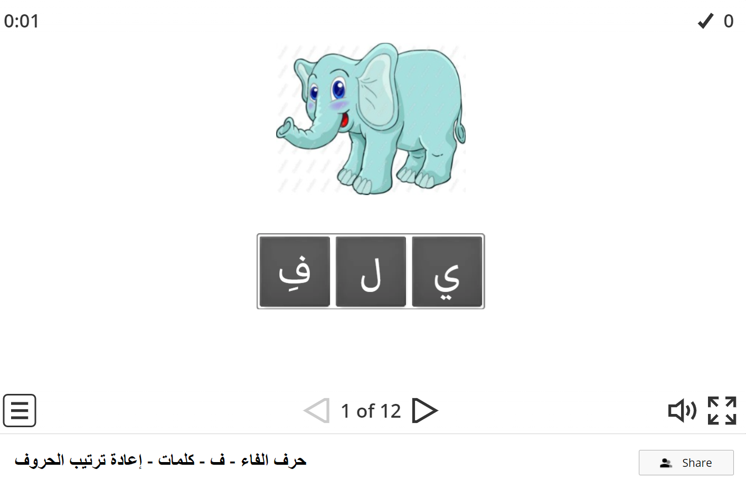


التهيئة
https://wordwall.net/resource/5262530

Slide 8
الأهداف
يركب ويحلل المتعلم الكلمات .
يقرأ المتعلم الكلمات قراءة صحيحة .
يرتب المتعلم الكلمات ليكون جمل صحيحة.
يعبر المتعلم عن الصور بجمل صحيحة.
يكتب المتعلم الجملة كتابة صحيحة.

Slide 9
عرض الدرس
اقرأ المقاطع وركب الكلمة :
فازَ
فا
زَ
فَـضاءٌ
ءٌ
ضا
فَـ
رَفيـعٌ
عٌ
في
رَ

Slide 10
عرض الدرس
اقرأ المقاطع وركب الكلمة :
فَـخْـرٌ
فَـخْ
رٌ
فَـريدٌ
دٌ
ري
فَـ
فَـرَجٌ
جٌ
رَ
فَ

Slide 11
عرض الدرس
اقرأ الكلمة وقطعها إلى مقاطع :
نٌ
فُرْ
سا

Slide 12
عرض الدرس
اقرأ الكلمة وقطعها إلى مقاطع :
سٌ
فا
نو

Slide 13
عرض الدرس
اقرأ الكلمة وقطعها إلى مقاطع :
حَ
فَـ
ــرِ

Slide 14
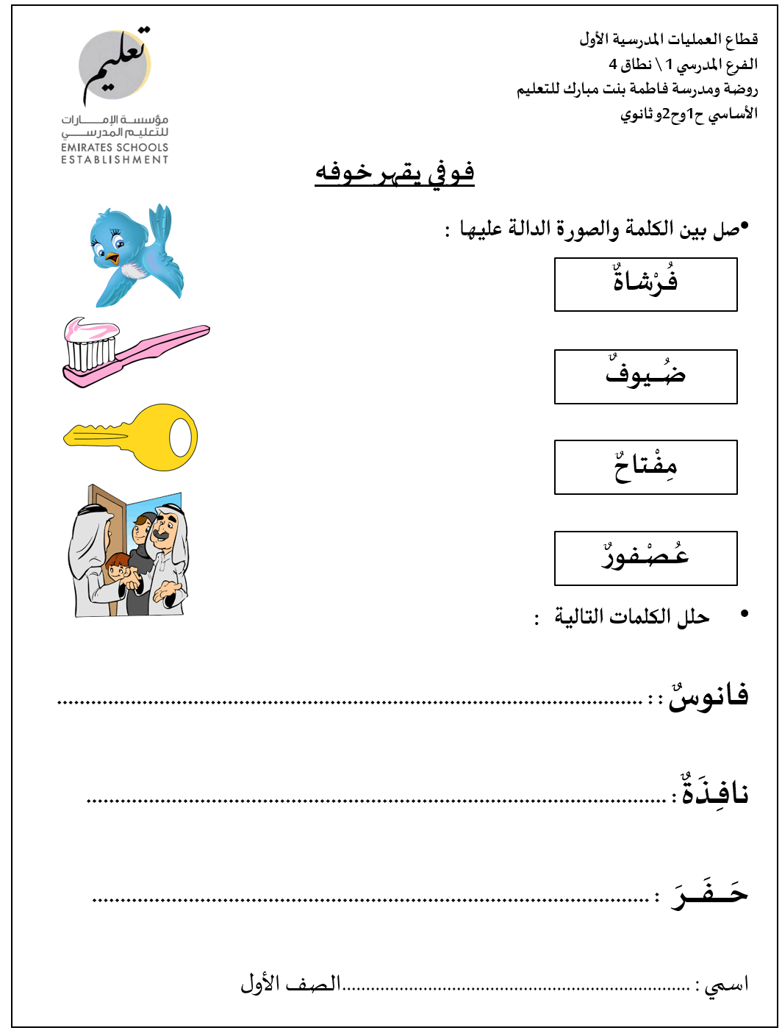
التقويم البنائي

Slide 15
عرض الدرس
اقرأ الْكَلمات التالية ورتب الْجُملة:
السِّباق
في
السِّباقِ
فازَ
في
فازَ
فارِسٌ
فارِسٌ

Slide 16
عرض الدرس
اقرأ الْكَلمات التالية ورتب الْجُملة:
كَسَرَتْ
كَسَرَتْ
الْفِـنْجانَ
الْفِـنْجانَ
الْـقِطَّـةُ
الْـفِطَّـةُ

Slide 17
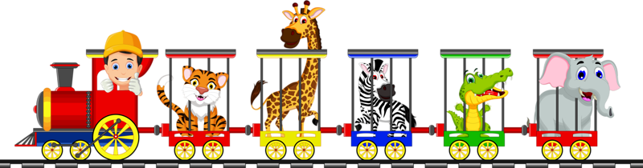
عرض الدرس
عَبِّــر عن الصورة التالية بِجمل من إنشائك :

Slide 18
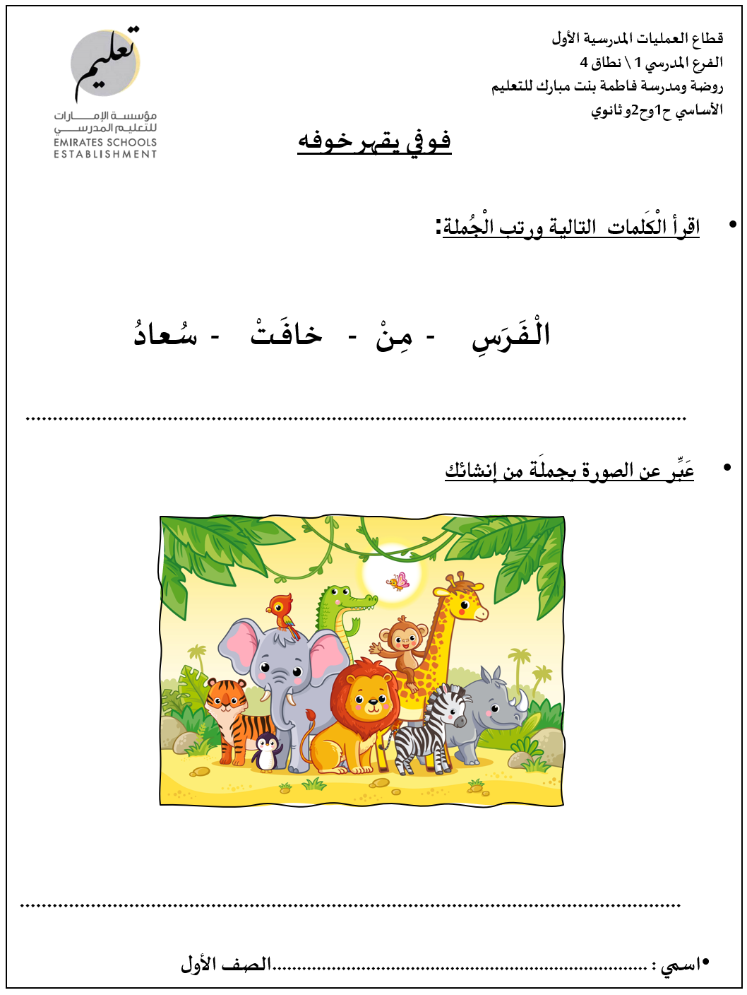
التقويم الختامي

